Slide 1
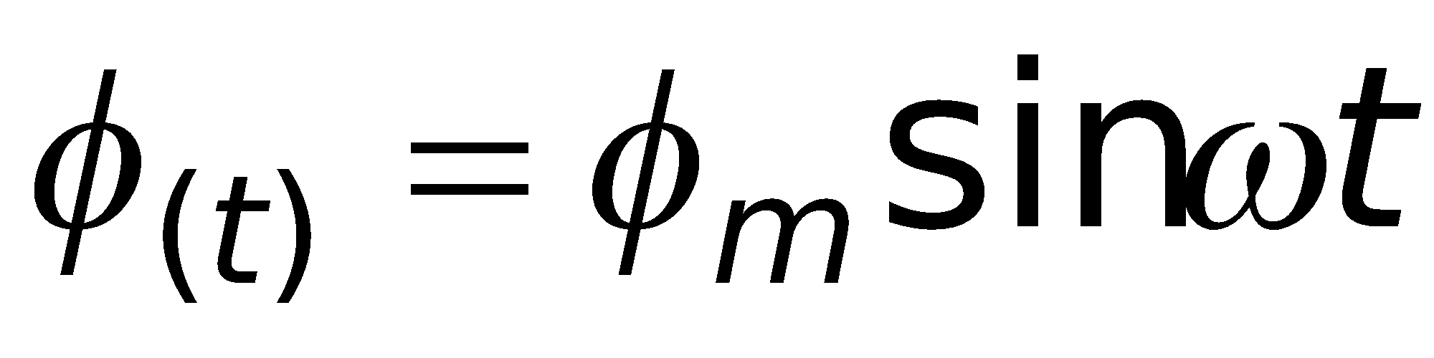
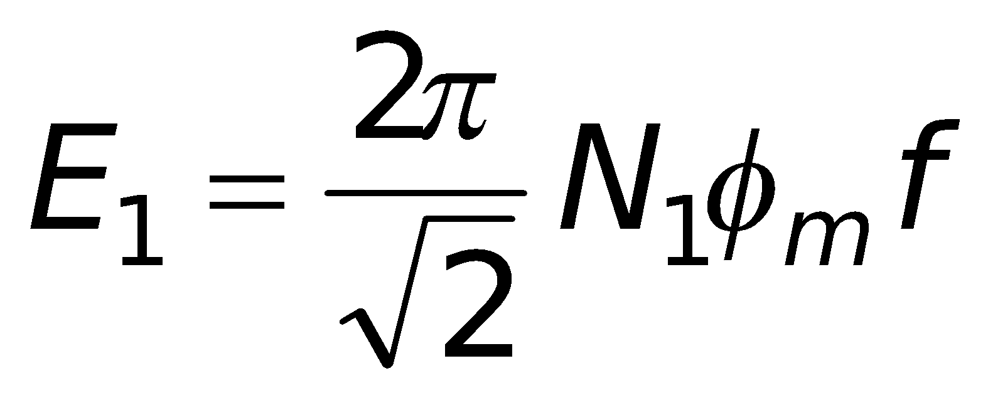
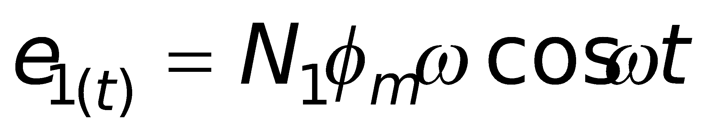
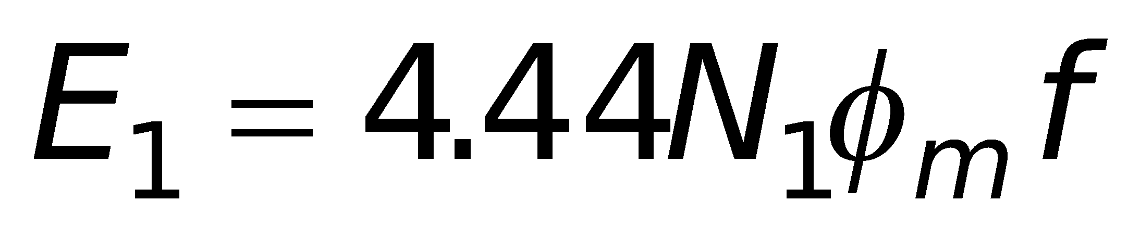
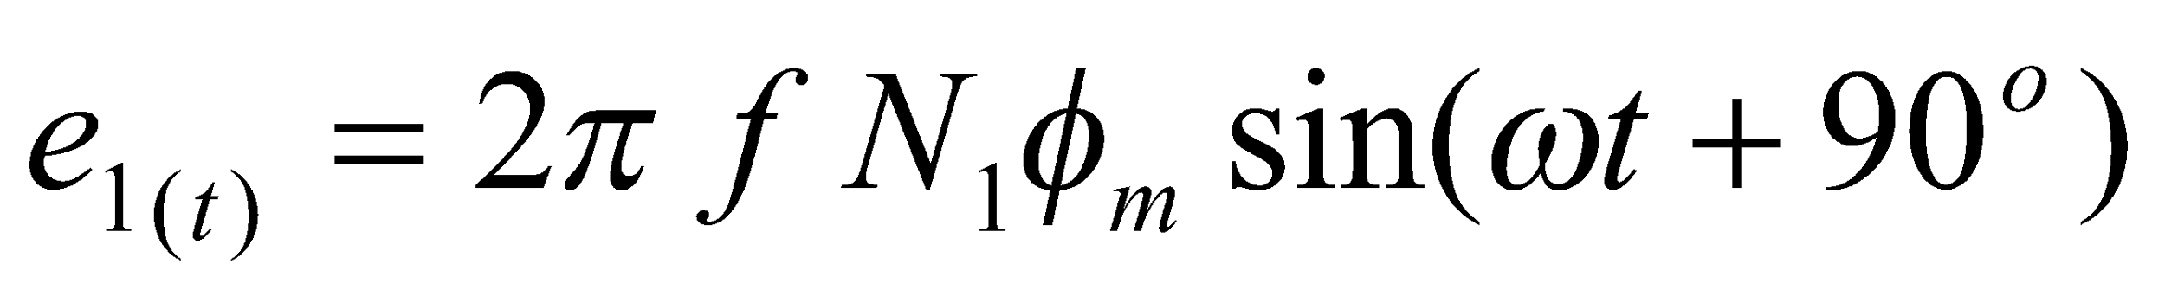
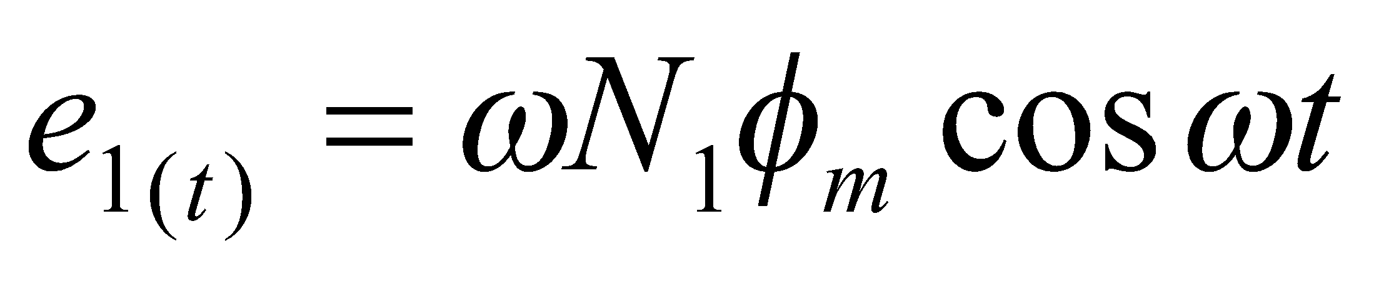
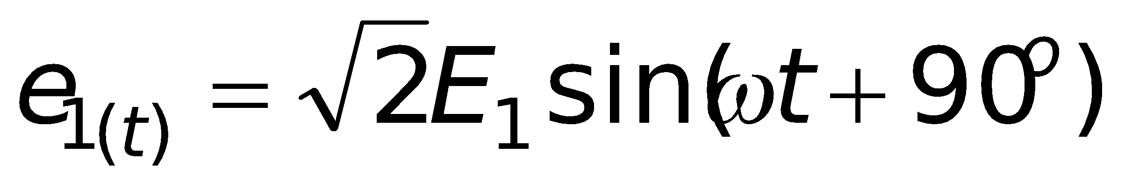
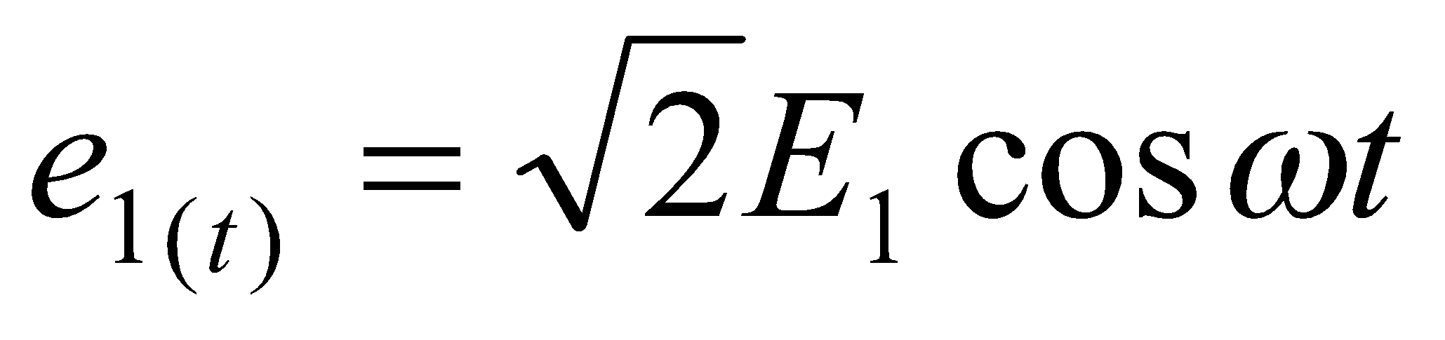
İdeal Transformator-Yüklü
Primere uygulanan gerilimin sinüsoidal değişiminin neticesinde nüvede oluşan manyetik alan da ideal durumda sinüsoidal olacaktır.
Primer emk'nin etkin değeri
Endüklenen gerilim:
Sarım sayısına
Akı genliğine
Kaynak frekansına
orantılıdır.

Slide 2
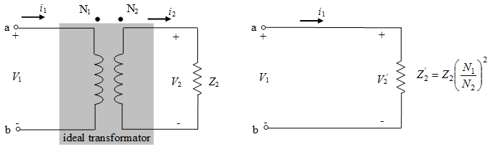
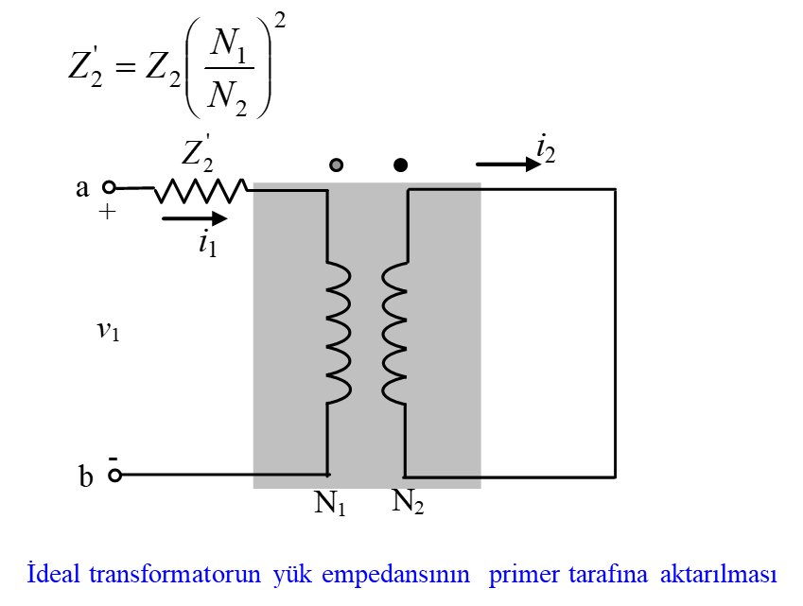
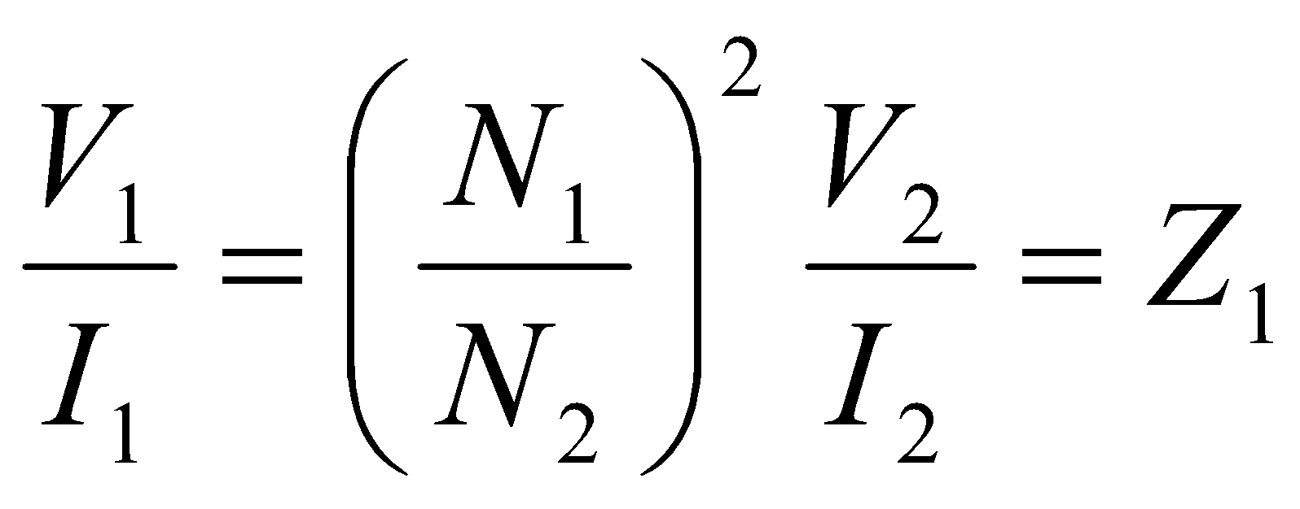
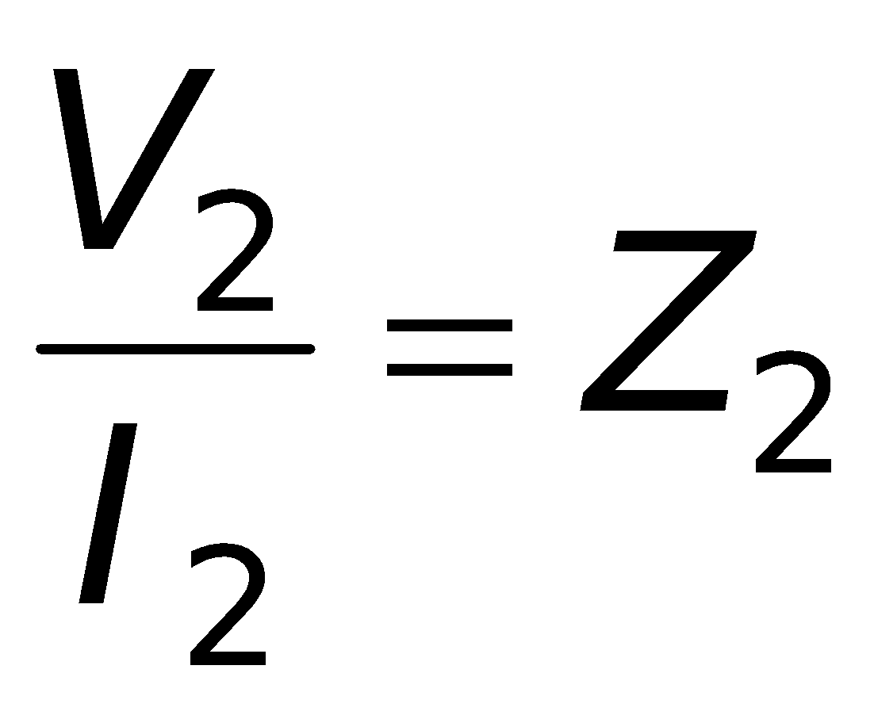
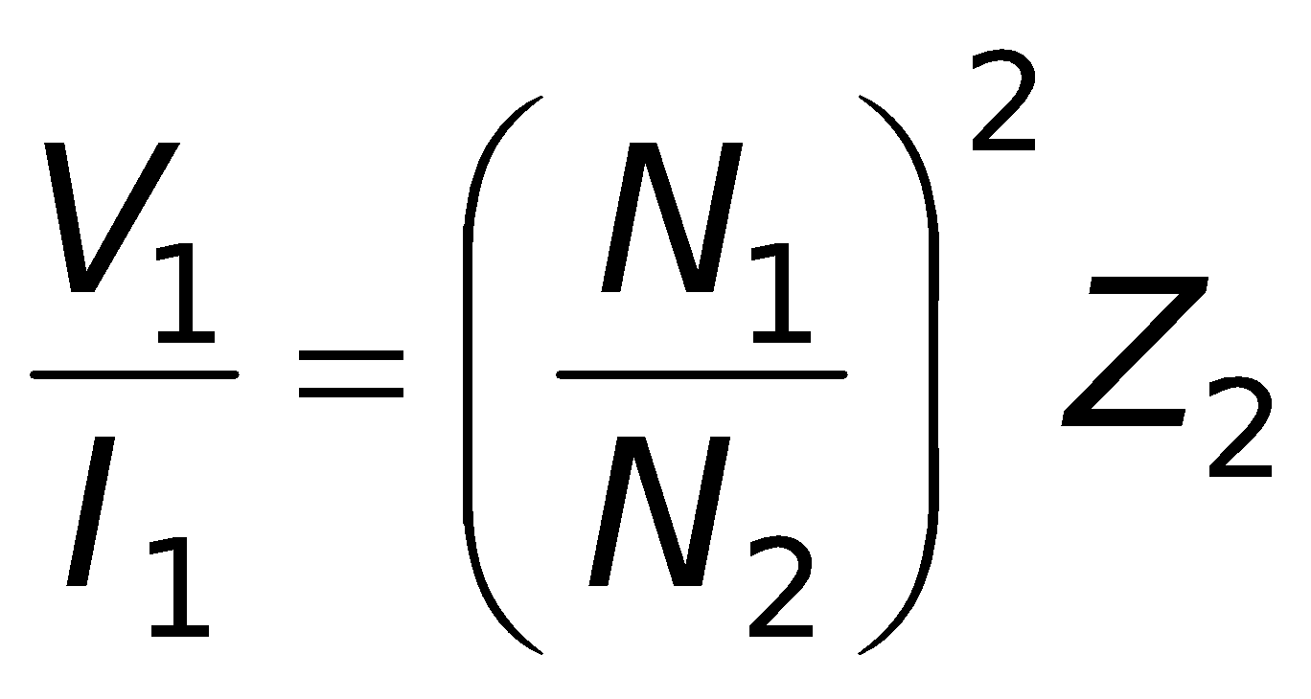
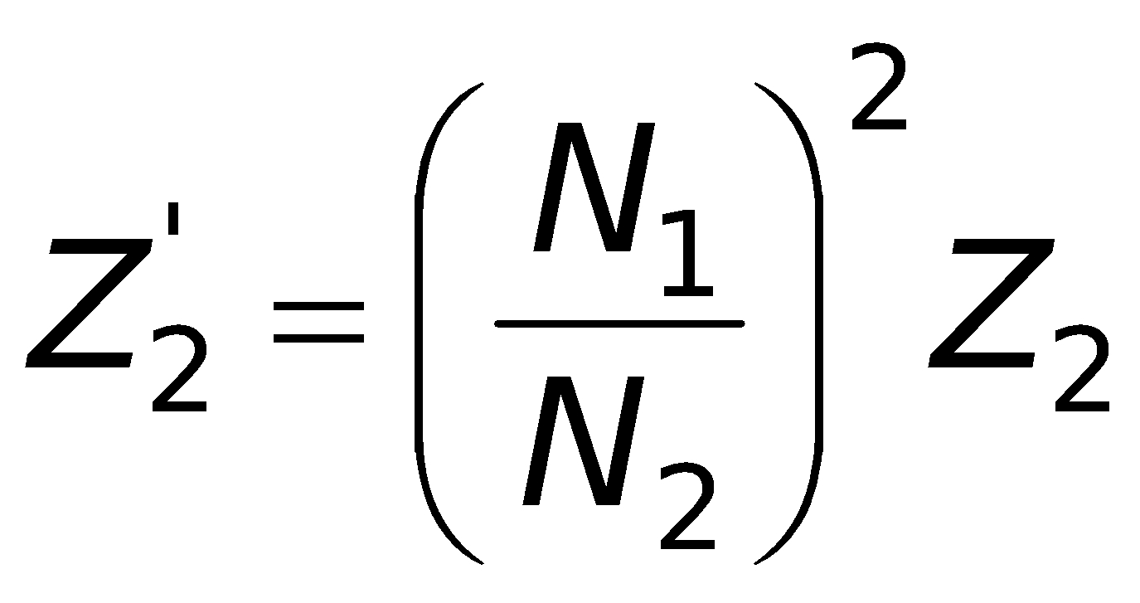
İdeal Transformator-Yüklü
Sargı dirençleri, kaçak endüktansları ve uyartım kayıpları ihmal edilmiş ideal bir transformatora bir yükün bağlandığını varsayınız.
Sekonderine yük bağlı ideal bir transformator ve eşdeğer devresi

Slide 3
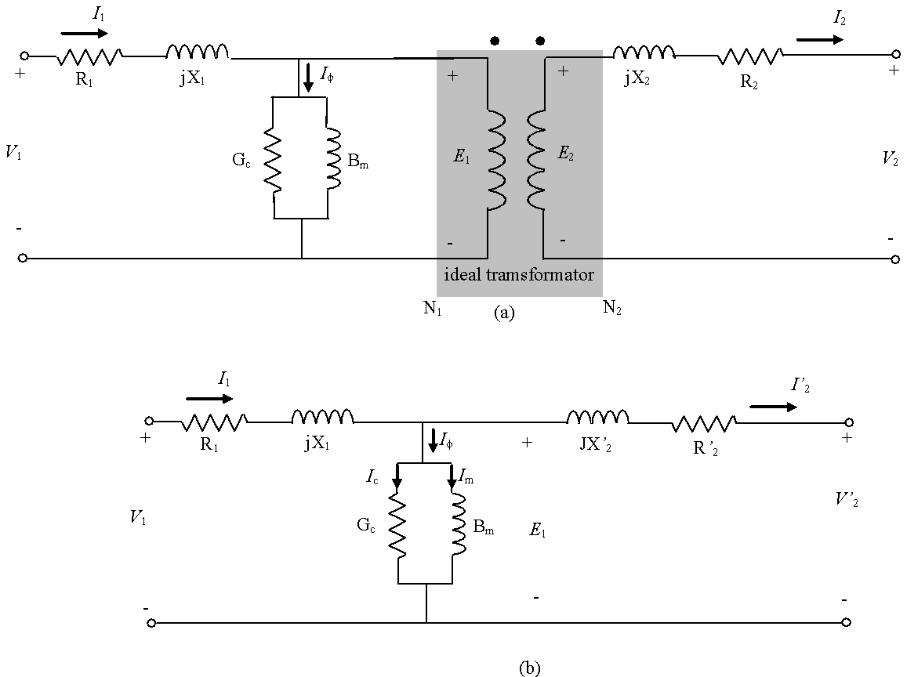
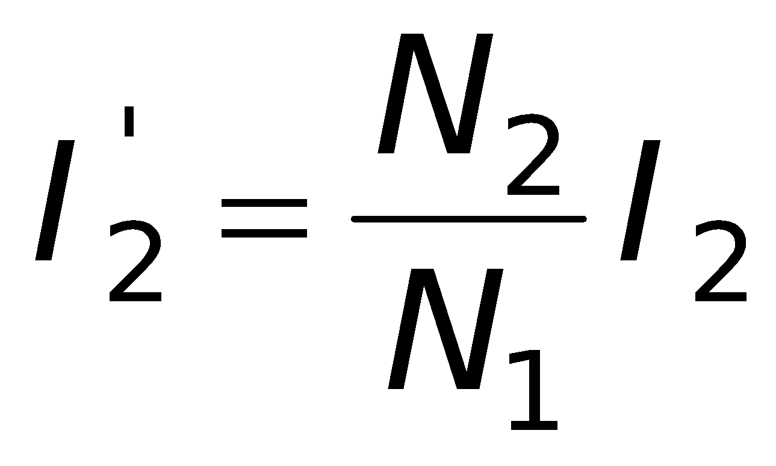
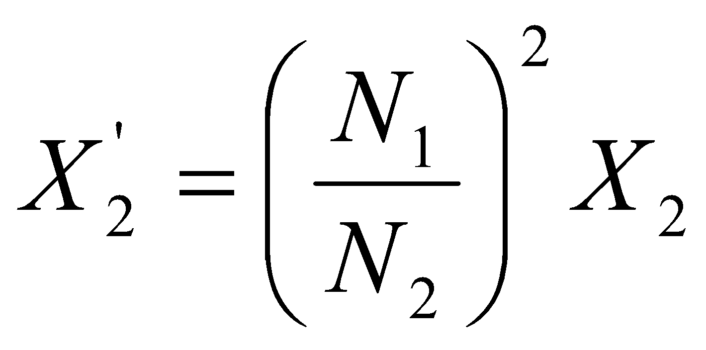
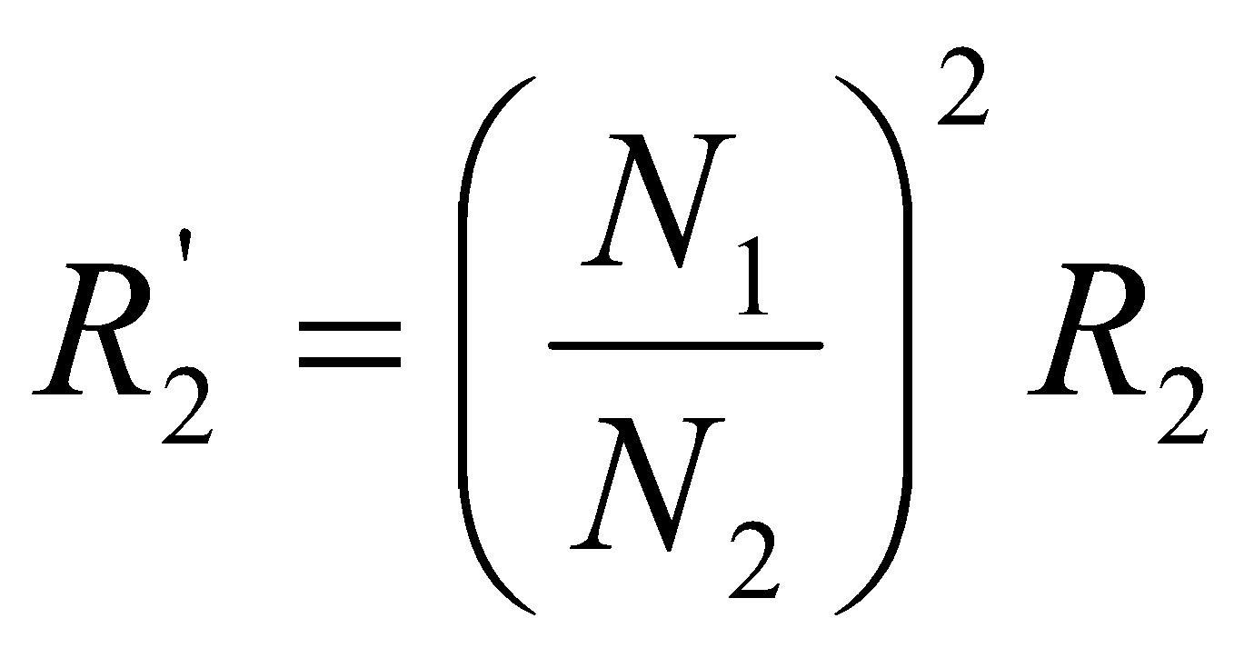
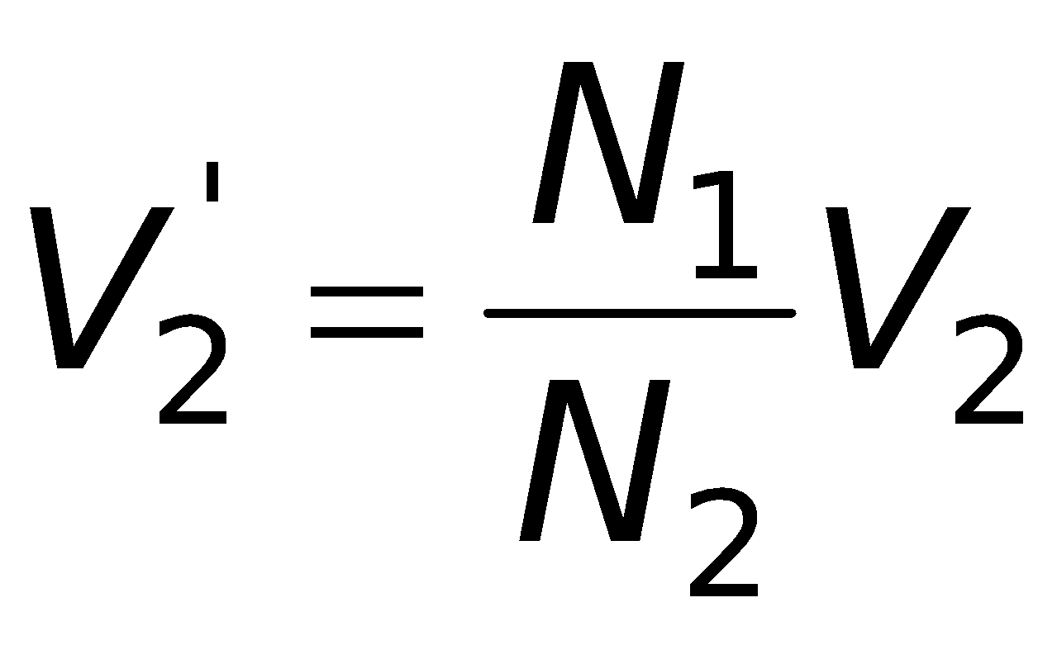
Gerçek Transformator - Eşdeğer devre
Bir transformatorun elektrik devresi
Bir transformatorun T- eşdeğer devresi

Slide 4
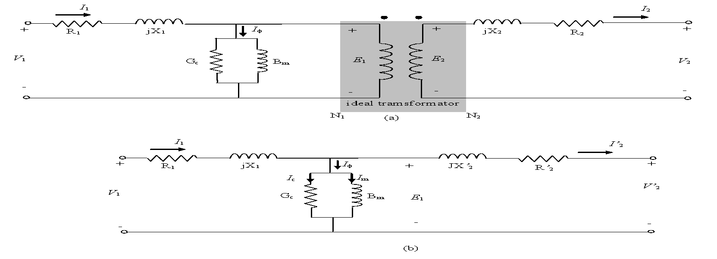
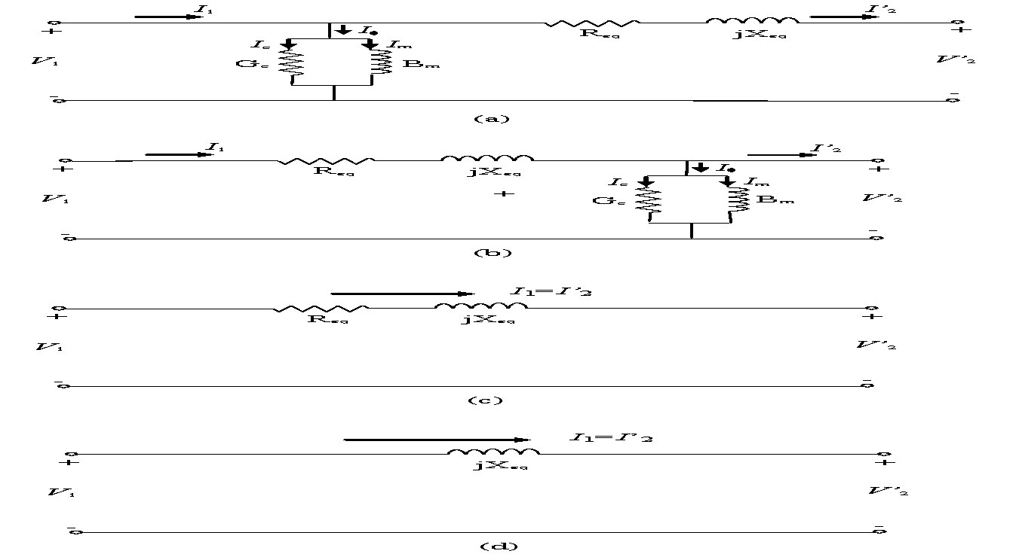
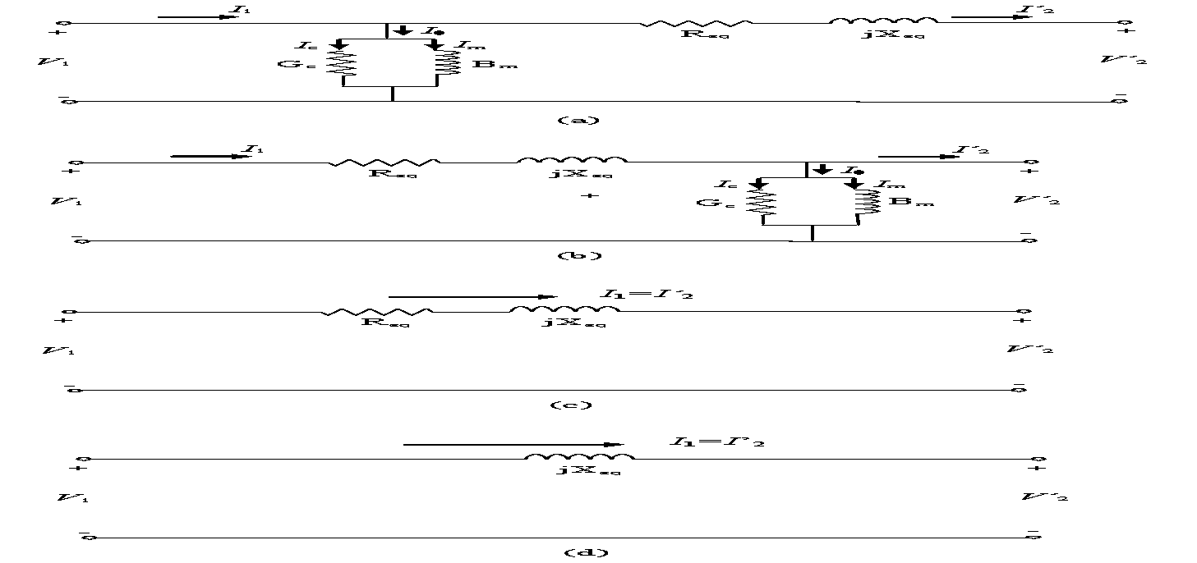


Gerçek Transformator – Yaklaşık eşdeğer devreler

Slide 5
Transformatorların Performans Ölçütleri
Belirli bir uygulama için uygun transformatorun seçimi önemli performans ölçütlerinin değerlendirilmesini gerektirir.
Önemli performans ölçütleri:
Gerilim regülasyonu
Verim

Slide 6
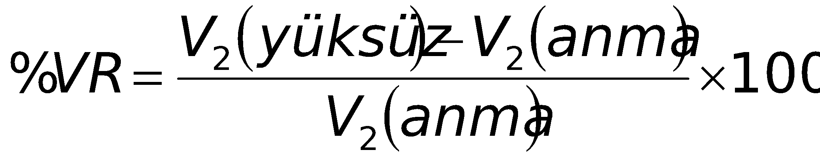
Performans Ölçütleri - Gerilim regülasyonu
Gerilim regülasyonu
Sabit bir güçkatsayısında yükün sıfırdan anma değerine kadar değişmesi sonucu sekonder gerilimindeki değişimdir.

Slide 7
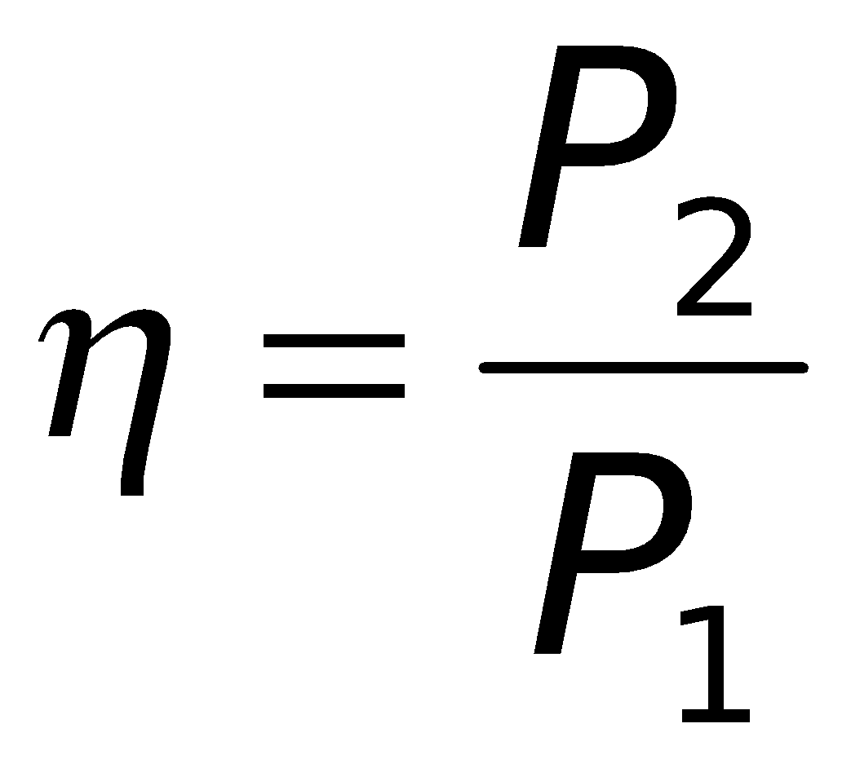
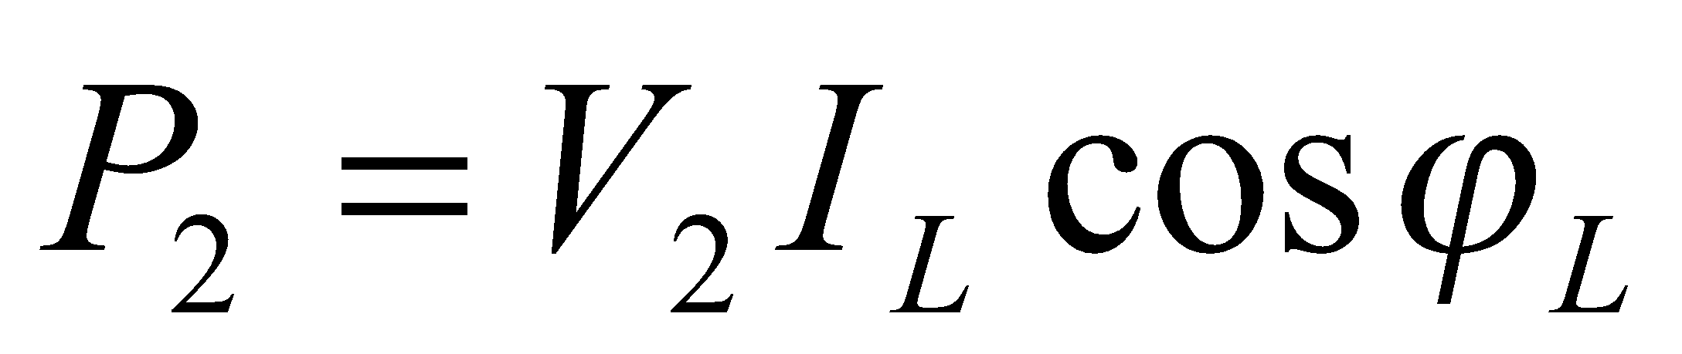
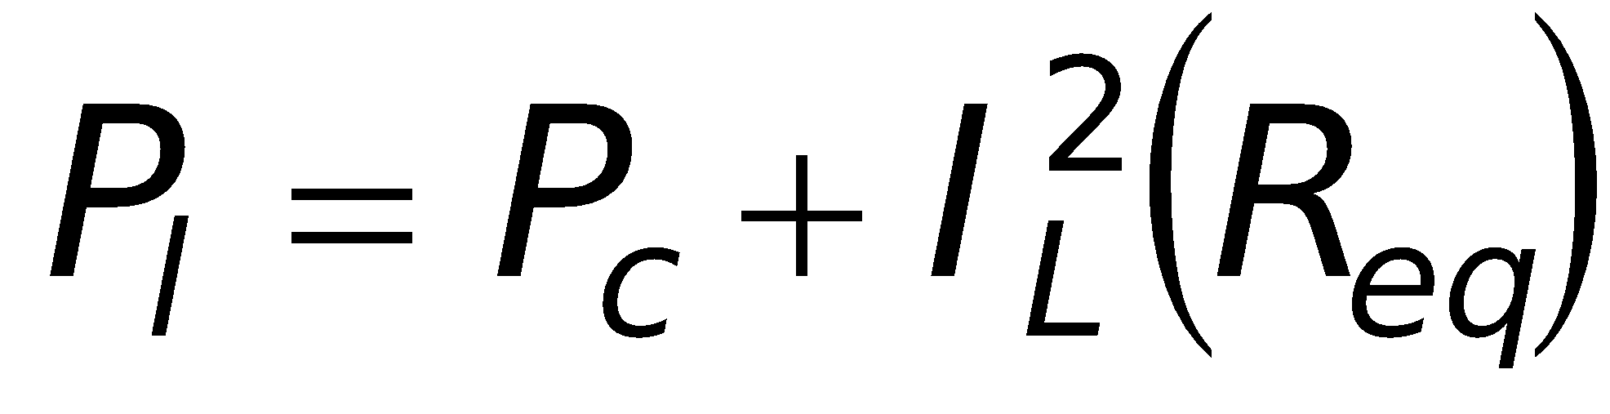
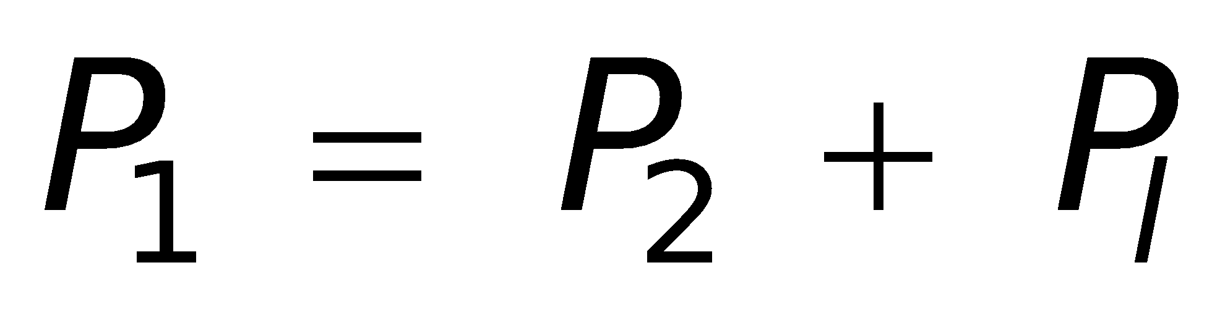
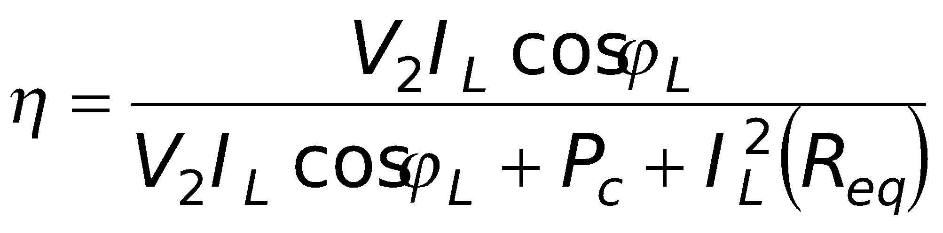
Performans Ölçütleri - Verim
Verim:
Transformatorun çıkış gücünün giriş gücüne oranıdır.
Transformatorların güçleri arttıkça verimlerinin de artığı genellemesi yapılabilir. Bir transformatorun verimi yük akımı ile değişir.

Slide 8
Eşdeğer devre parametrelerinin tespiti
Parametrelerin tespiti için iki deney yapmak yeterlidir:
Açık devre (boş çalışma) deneyi
Kısa devre deneyi
Açık-devre deneyi: Nüve kayıpları deneyi, demir kayıpları deneyi, uyartım deneyi, yüksüz çalışma deneyi veya boş çalışma deneyi olarak da adlandırılmaktadır.
Bu deney anma şartlarında nüve kayıplarını ve mıknatıslama reaktansını belirlemek için yapılır.
Kısa-devre deneyi: Empedans veya bakır kayıpları deneyi olarak da adlandırılır.
Bu deneyin amacı transformatorun sargılarındaki güç kayıplarını (bakır kayıplarını) ve sargıların empedanslarını belirlemektir.

Slide 9
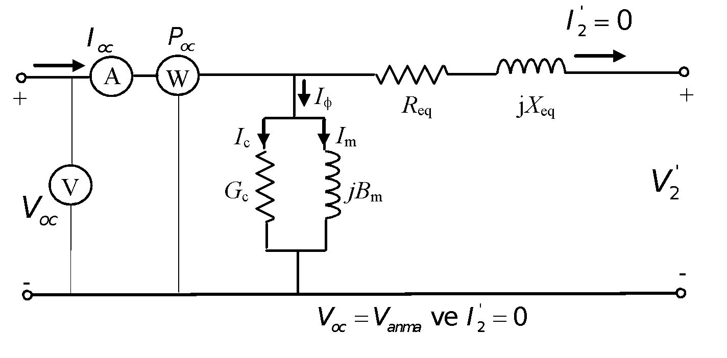
Açık-devre deneyi (open-circuit test)
G_{c} ve B_{m} (veya R_{c} ve X_{m}) değerlerini tespit etmek için şekildeki yaklaşık eşdeğer devreye ölçü aletleri bağlanır. Bu yaklaşık devrede primer sargı empedansı mıknatıslama empedansından çok küçük olduğundan primer sargı empedansında düşen gerilim çok küçük olmaktadır. Bundan dolayı mıknatıslama empedansı öne alınarak kaynağa paralel duruma getirilmiş ve böylece hesaplama işlemi basitleştirilmiştir. Genellikle transformatorun düşük gerilimli tarafından yapılır.

Slide 10
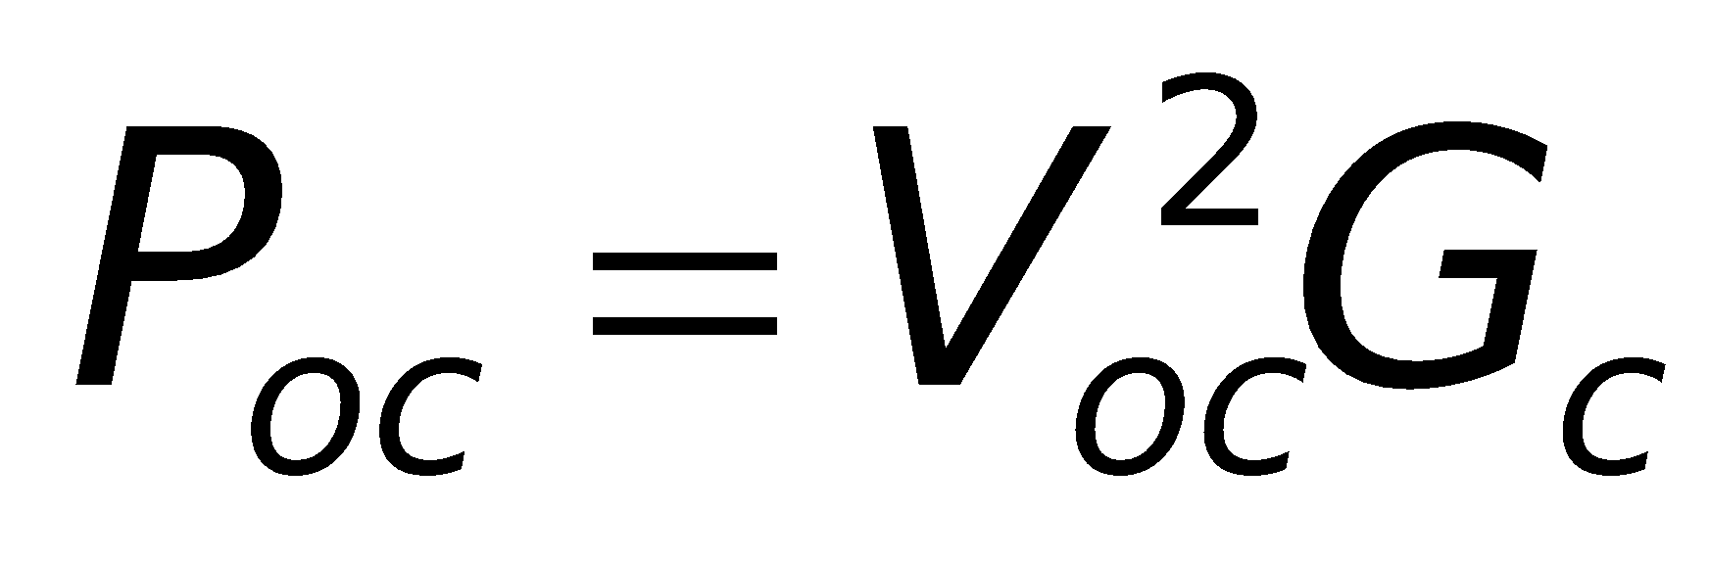
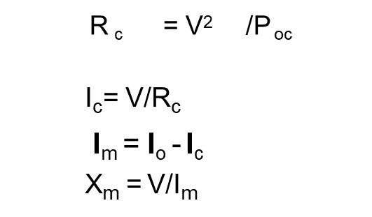
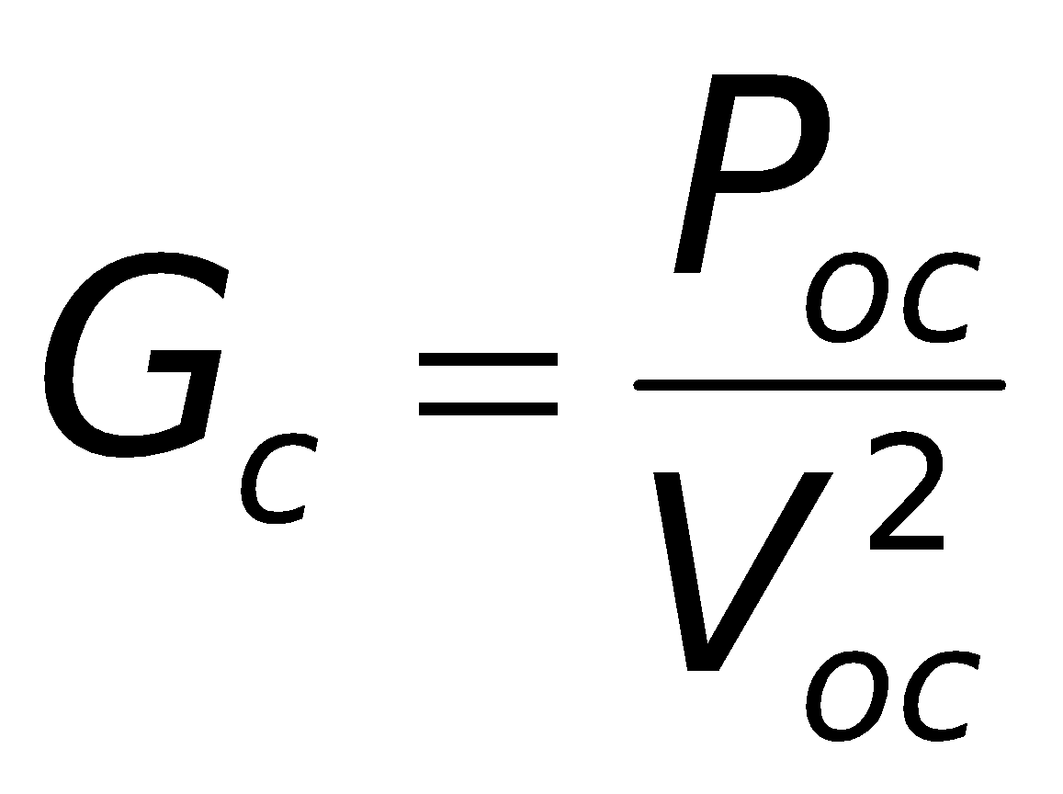
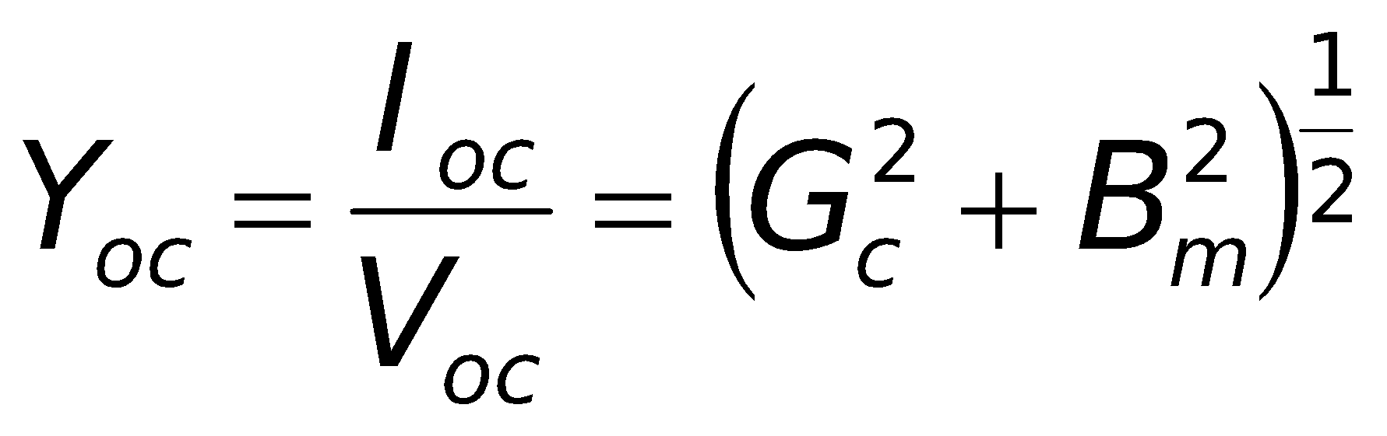
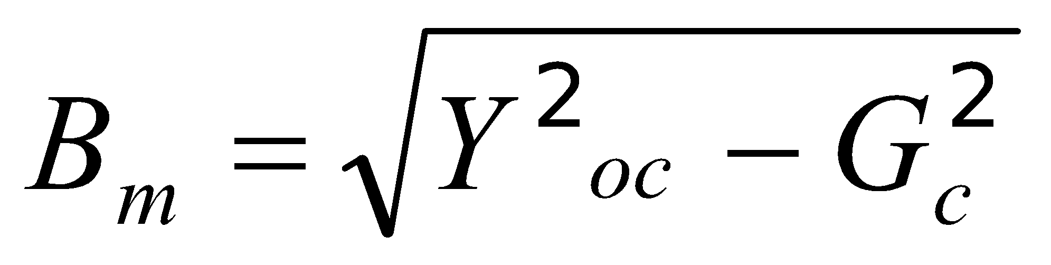
Açık-devre deneyi (open-circuit test)
Bu deneyde, sekonder sargı uçları açık (yüksüz) iken primer sargısına anma frekansında anma gerilimi uygulanır.
Gerilim, akım ve güç değerleri ölçülerek parametrelerin değerleri hesaplanır.

Slide 11
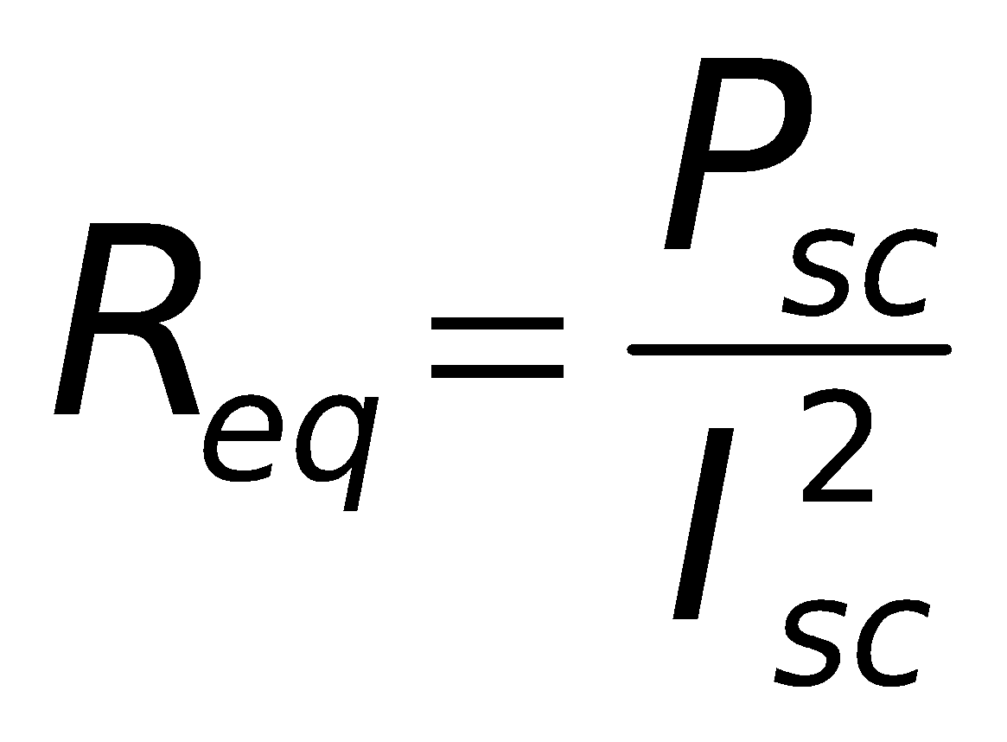
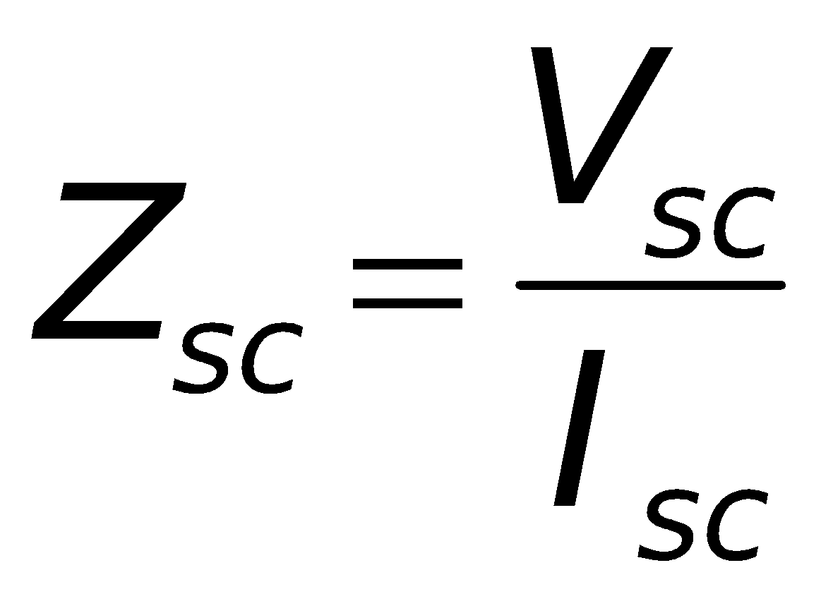
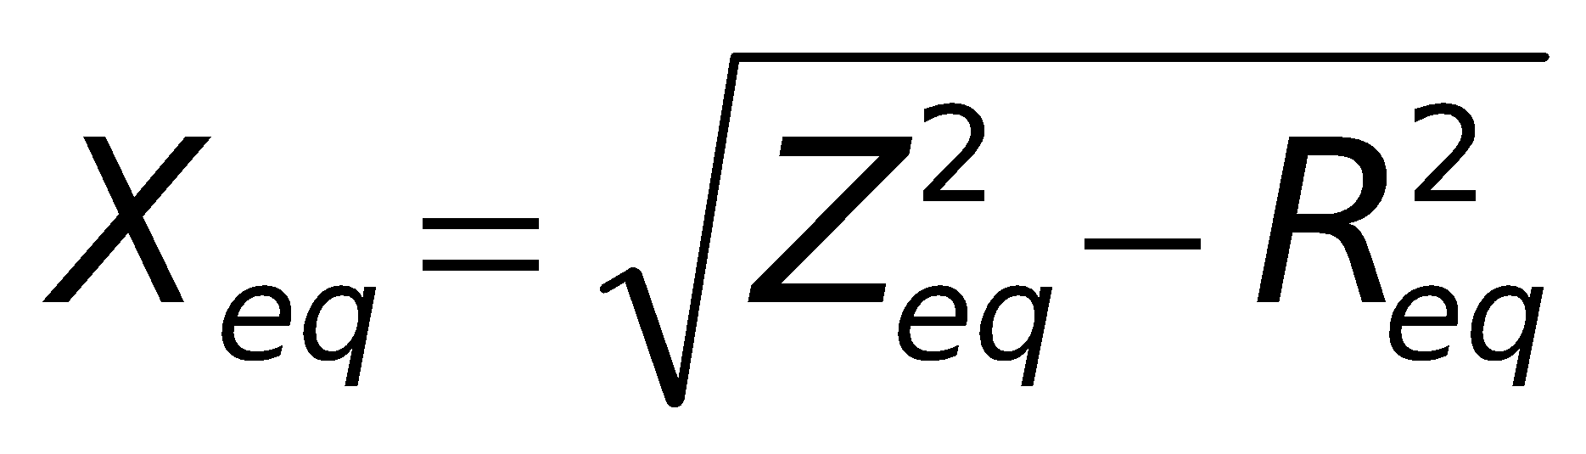
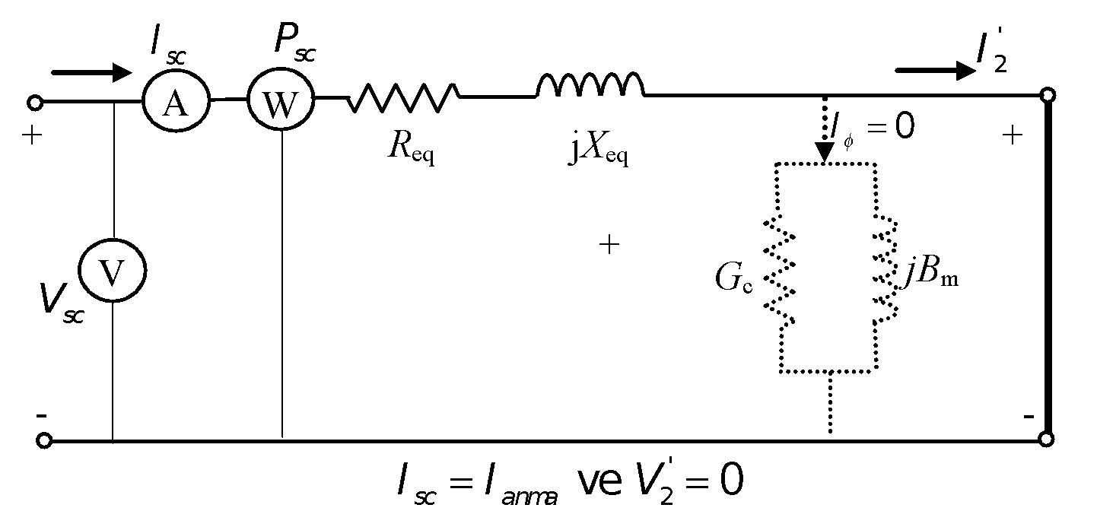
Kısa-devre deneyi (short-circuit test)
Deney için şekildeki yaklaşık eşdeğer devreye ölçü aletleri bağlanır. Sekonder sargı uçları kısa devre iken primer sargıya anma geriliminin çok küçük bir değeri primerden anma akımı geçinceye kadar uygulanır. Gerilim, akım ve güç değerleri ölçülerek sargıların dirençleri ve kaçak reaktansları hesaplanır.

Slide 12
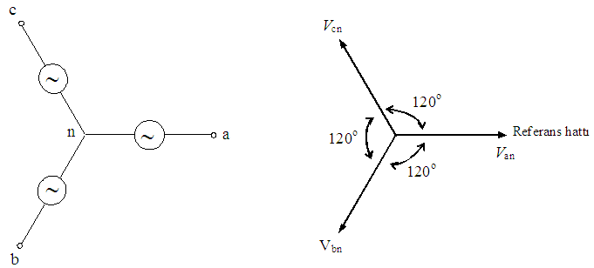
Üç-fazlı sistemler
GİRİŞ
Günümüzde kullanılan elektrik enerjisinin büyük kısmı dengeli üç-fazlı gerilim sistemi kullanılarak üretilir, iletilir ve dağıtılır. Üç-fazlı sistemlerin modern hayatta önemli bir yerinin olması, üç-fazlı sistemlerin ve transformatorların çalışmasını ve kullanılmasını anlamayı gerekli kılmaktadır. Dengeli üç-fazlı gerilim sistemi, gerilim genlikleri ve frekansları aynı, fakat fazları birbirinden 120º farklı olan üç ayrı fazdan meydana gelir.

Slide 13
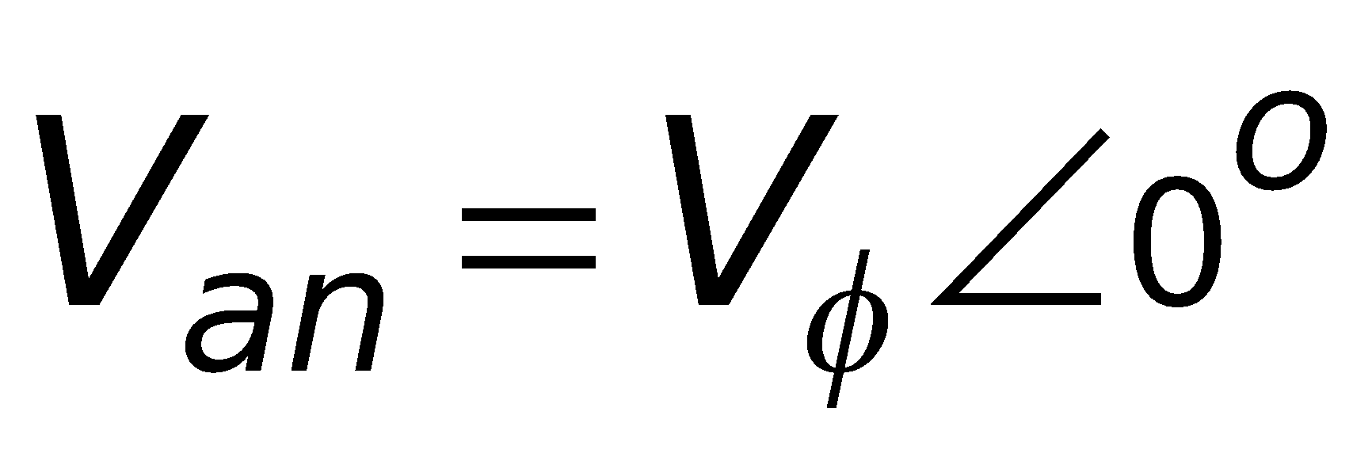
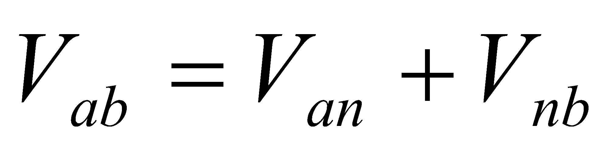
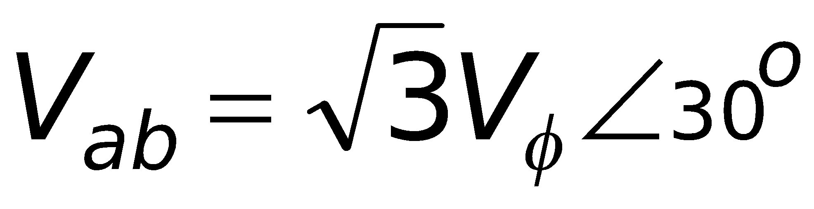
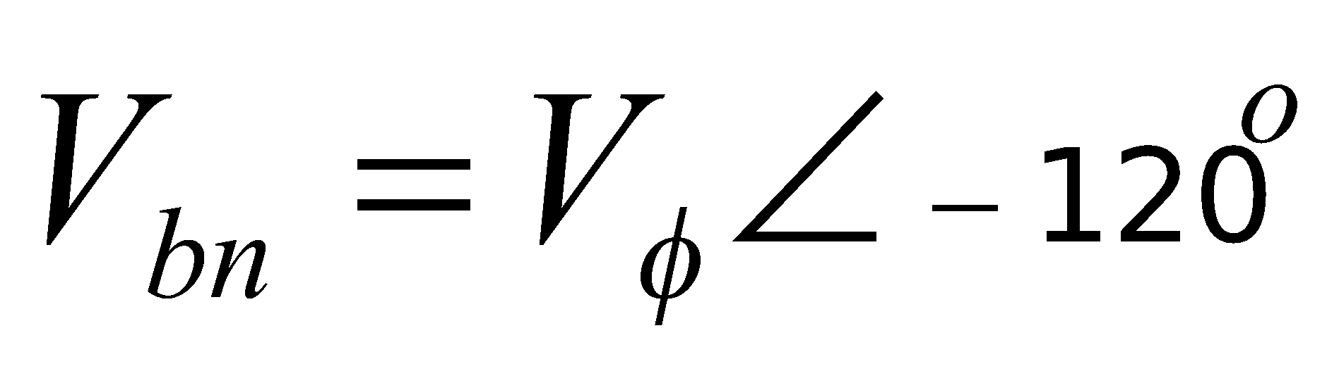
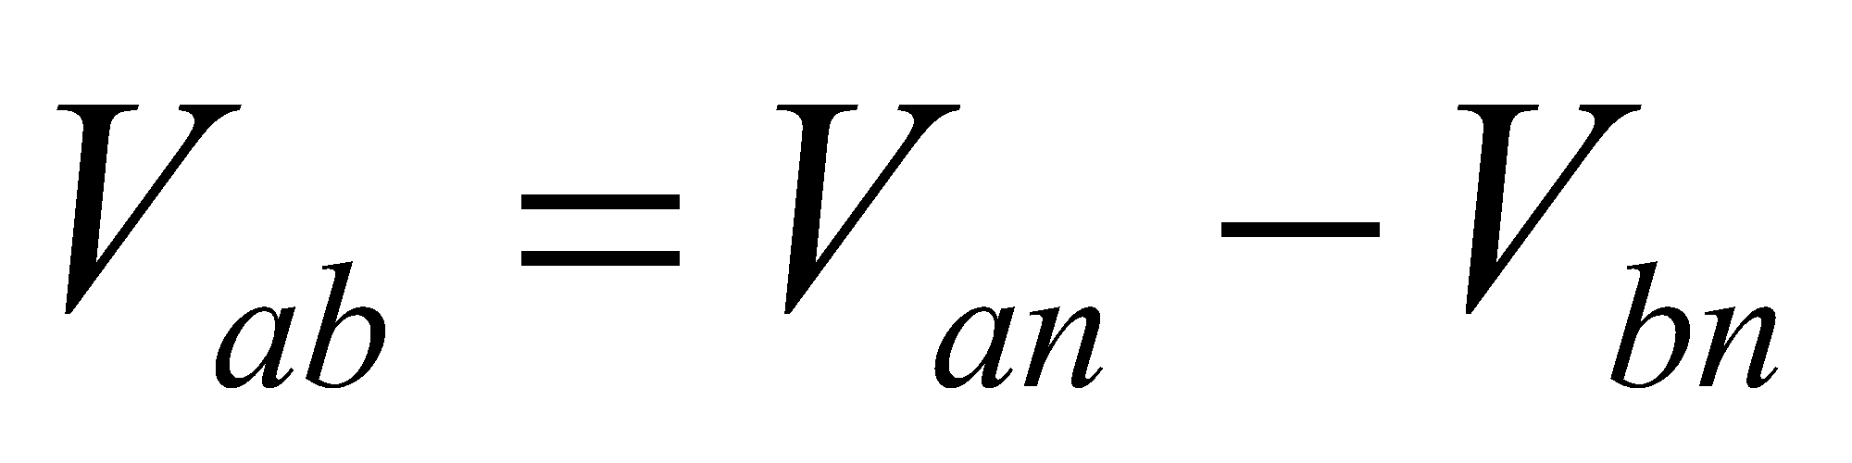
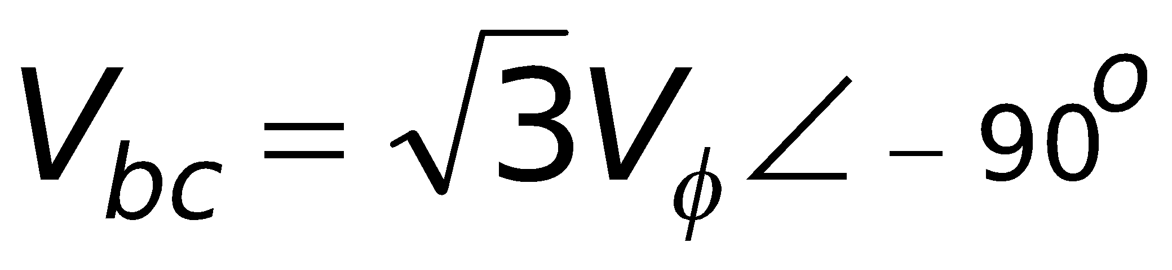
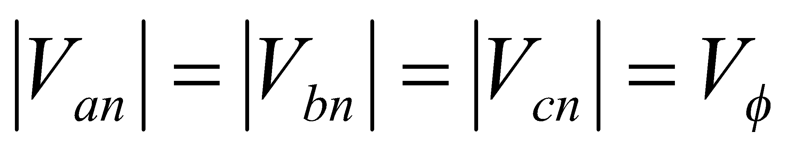
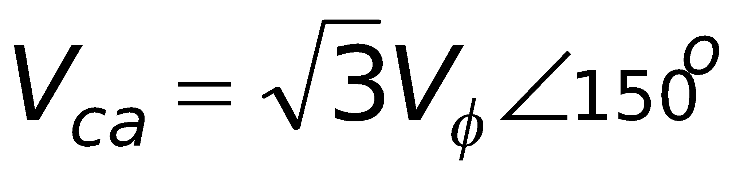
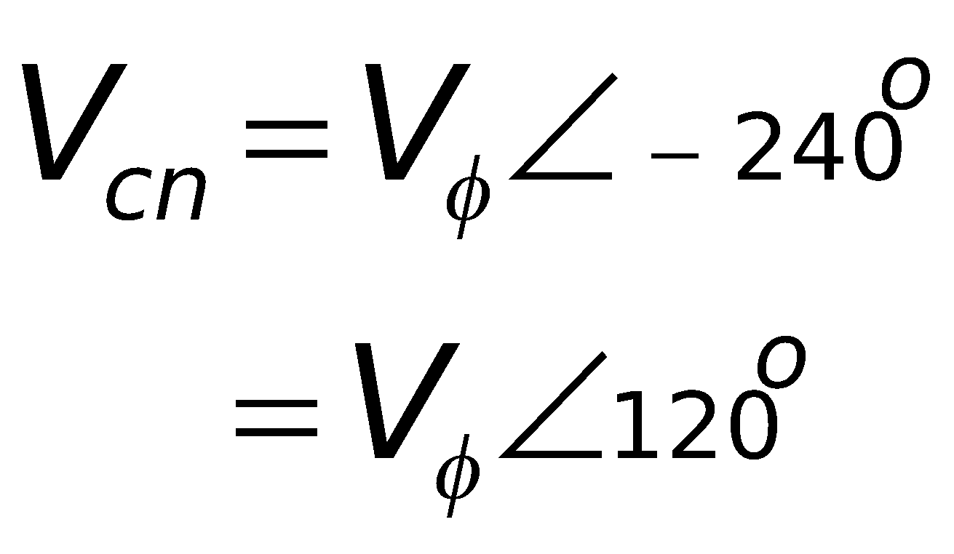
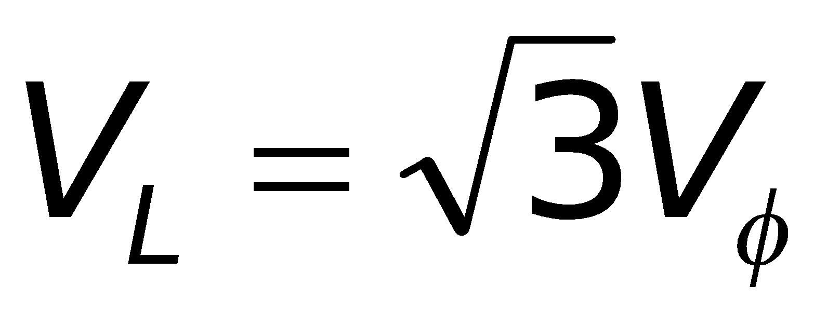
Y-bağlı üç-fazlı sistemler
Y-bağlı 3-fazlı sistem ve fazör diyagramı

Slide 14
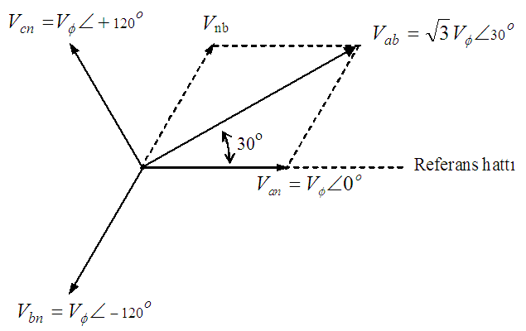

Y-bağlı üç-fazlı sistemler
Y-bağlı 3-fazlı sistemde faz ve hat gerilimleri arasındaki genlik ve faz ilişkileri

Slide 15












Δ-bağlı üç-fazlı sistemler
Δ-bağlı 3-fazlı sistemde faz ve hat akımları arasındaki genlik ve faz ilişkileri

Slide 16








Güç bağıntıları
Faz büyüklükleri ile güç denklemi:
Hat büyüklükleri ile güç denklemi:
Toplam görünür güç:

Slide 17
Üç-fazlı transformatorlar-Bağlantıları
Üç-fazlı transformatorların primerleri ve sekonderleri yıldız (Y) veya üçgen (Δ) şeklinde birbirlerinden bağımsız olarak bağlanabilirler. Üç-faz transformator ünitesini (bankasını) dört ayrı şekilde bağlamak mümkündür.
1. Yıldız-Yıldız (Y-Y)
2. Yıldız-Üçgen (Y-Δ)
3. Üçgen-Yıldız (Δ-Y)
4. Üçgen-Üçgen (Δ-Δ)
Bu dört bağlantıdan herhangi birinin gerçekleştirildiği üç-faz transformator ünitesini analiz etmek için ünitedeki tek bir transformatorun incelenmesi yeterlidir. Bankadaki herhangi bir transformator daha önce çalışılan bir-fazlı transformator davranışının tamamen aynısını gösterir. Üç-faz transformatorun empedans, gerilim regülasyonu, verim ve benzer diğer hesaplamaları, daha önce bir-faz transformator için geliştirilen aynı teknikler ile bir-faz esasına göre yapılır.

Slide 18






Üç-fazlı transformatorlar-Bağlantıları
Yıldız-Yıldız (Y-Y) bağlantı

Slide 19
Üç-fazlı transformatorlar-Bağlantıları
Yıldız-Yıldız (Y-Y) bağlantı
Y-Y bağlantı çok önemli iki problemi meydana getirir:
1. Transformator devresine bağlı yükler dengesiz ise, transformator faz gerilimleri ciddi ölçüde dengesiz hale gelir.
2. Üçüncü (3.) harmonik gerilimleri üretmesidir.
Hem dengesizlik hem de 3. harmonik problemlerini gidermek için kullanılan iki teknik vardır:
(i) Transformator ile kaynağın nötr noktalarının birleştirilmesi
(ii) Üçüncü (tersiyer) sargılı bir transformatorun kullanılması
Pratikte Y-Y bağlantı çok nadir kullanılır.
Çünkü bu bağlantının yaptığı işi diğer bağlantılar da yapabilir.

Slide 20

Üç-fazlı transformatorlar-Bağlantıları
Yıldız-Yıldız (Y-Y) bağlantı
(i) Transformator ile kaynağın nötr noktalarının birleştirilmesi:
Özellikle primer tarafı nötr hattının topraklanması. Bu bağlantı 3.harmonik bileşenlerinin yüksek harmonik gerilimleri oluşturması yerine nötr hattına bir akım akışına yol açar. Nötr hattı aynı zamanda yükün herhangi bir akım dengesizliğine karşı akım dönüş yolu sağlar.
Generatör ile transformator nötr noktaları nötr hattı ile birleştirilmiştir

Slide 21

Üç-fazlı transformatorlar-Bağlantıları
Yıldız-Yıldız (Y-Y) bağlantı
(ii) Üçüncü (tersiyer) sargılı bir transformatorun kullanılması
Transformator ünitesinin üzerinde bulunduğu aynı nüve üzerine üçüncü bir sargı (tersiyer) sarılır ve üçüncü sargı Δ-bağlı olarak nüveye eklenirse, 3. harmonik gerilim bileşenleri Δ-bağlantıda toplanacak ve Δ-bağlantılı sargılarda büyük bir akımın dolaşmasına neden olacaktır. Δ-bağlı üçüncü sargı sistemi, transformatorun nötr ucunu topraklamaya denk bir görevi yaparak, gerilimin 3. harmonik bileşenlerini bastıracaktır.

Slide 22
Üç-fazlı transformatorlar-Bağlantıları
Yıldız-Yıldız (Y-Y) bağlantı
(ii) Üçüncü (tersiyer) sargılı bir transformatorun kullanılması
Δ-bağlı 3. sargılar transformatorun bulunduğu yerin aydınlatma yüklerini ve yardımcı güçleri beslemek için de kullanılabilir. 3. sargılar içlerinden geçecek sirkülasyon akımını taşıyacak kesitte olmalıdır. Bundan dolayı genellikle 3. sargıların gücü iki ana sargının anma gücünün üçte biri kadar olmalıdır.
Pratikte Y-Y bağlantı çok nadir kullanılır.
Çünkü bu bağlantının yaptığı işi diğer bağlantılar da yapabilir.

Slide 23







Üç-fazlı transformatorlar-Bağlantıları
Yıldız-Üçgen (Y-Δ) bağlantı

Slide 24
Üç-fazlı transformatorlar-Bağlantıları
Yıldız-Üçgen (Y-Δ) bağlantı
Y-Δ bağlantının gerilimlerinde 3.harmonik problemi yoktur.
Çünkü 3.harmonikler Δ-tarafta sirkülasyon akımı içersinde tüketilirler. Bu bağlantı dengesiz yüklerde daha kararlıdır. Çünkü Δ-bağlantı oluşacak dengesizliği fazlara yeniden dağıtır.
Bu bağlantının bir problemi vardır. Δ-bağlantıdan dolayı sekonder sargı gerilimi karşılığı olan primer sargı gerilimine göre 30º ileridir.
Bu faz kaymasının oluşması iki ayrı transformator ünitesinin sekonderlerinin paralel bağlanmasına engel oluşturur. Eğer paralel bağlantı yapılacaksa, transformatorların sekonderlerinin faz açıları da aynı olmak zorundadır.
Yüksek gerilimden orta veya düşük gerilime gerilim düşürücü olarak kullanılır. Yüksek gerilim tarafında nötr hattının topraklanması imkanını sağlar.

Slide 25







Üç-fazlı transformatorlar-Bağlantıları
Üçgen-Yıldız (Δ-Y) bağlantı

Slide 26
Üç-fazlı transformatorlar-Bağlantıları
Üçgen-Yıldız (Δ-Y) bağlantı
Bu bağlantının avantajları ve faz kayması Y-Δ bağlantı ile aynıdır.
Sekonder sargı gerilimi karşılığı olan primer sargı geriliminden 30º geridedir. Diğer bir deyişle, primer sargı gerilimi sekonder sargı geriliminden 30º ileridir.
Nötr hattı toprak hattına bağlanarak çoğu endüstrinin ihtiyacını karşılayan 3-fazlı 4-telli güç sistemi üretilir.
Faz gerilimleri hat gerilimlerinden √3 kat daha düşük olduğundan transformator içinde yalıtım miktarı azaltılır.
Dezavantaj olarak Y-Y transformator ile paralel bağlanamaz. Çünkü Y-Y bağlantıda primer ve sekonder gerilimleri aynı fazlı iken Δ-Y bağlantıda faz farkı vardır.
Δ-Y bağlantı gerilim yükseltmek için kullanılır.

Slide 27


Üç-fazlı transformatorlar-Bağlantıları
Üçgen-Üçgen (Δ -Δ) bağlantı

Slide 28
Üç-fazlı transformatorlar-Bağlantıları
Üçgen-Üçgen (Δ -Δ) bağlantı
Bu bağlantıda faz kayması yoktur.
Ayrıca yük dengesizliği veya harmonikler ile ilgili bir problem de meydana gelmemektedir.
Transformatorun birisi arızalandığında ya da bakıma alındığında (yani yerinden söküldüğünde) diğer iki transformatör görevlerini yapmaya devam ederler.
Metal ergitme işlemleri için elektrik enerjisinin devamlılığı çok önemlidir.
Ancak transformator ünitesinin gücü azaltılmış olur. Bu duruma açık-Δ veya V-bağlantı denir.

